Slide 1
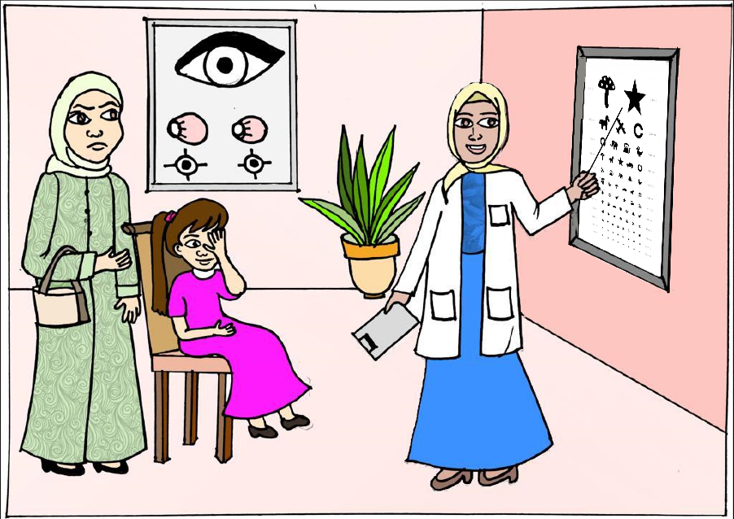
الْحَلْقَةُ الْأُولى/ اللُّغَةُ الْعَرَبيّةُ الصَّفُّ الثّاني الْابْتِدائِــــــيُّ / الْفَصْلُ الدِّراسِيُّ الأوَّلُ
وَحْدَةُ: (الْـمُحافَظَةُ على الصِّحَّةِ) الدَّرْسُ التّاسِعُ: في عِيادَةِ الْعُيونِ
التَّدريباتُ (أُحلِّلُ وأُركِّبُ وأَتَدَرَّبُ)
وزارة التربية والتعليم –الفصل الدراسي الأول 2021-2022

Slide 2
1- أُحَلِّلُ الْكَلِماتِ إِلى مَقاطِعِها كَما في الْـمِثالِ:
ـدي
عِنْـ
عِنْدي
........
تِـــــــــــ
ـــفٌ
........
........
ها
هاتِفٌ
لٌ
........
........
وَا
جَوْ
جَوّالٌ
........
........
........
........
ـيٌ
كِيْ
ذَ
ذَكِيٌّ
وزارة التربية والتعليم –الفصل الدراسي الأول 2021-2022

Slide 3
1- أُحَلِّلُ الْكَلِماتِ إِلى مَقاطِعِها كَما في الْـمِثالِ:
........
........
ةٌ
........
دَ
ــــيا
........
عِـ
عِيادَةٌ
........
........
........
........
........
ـــــرَ
ـتَـقْـ
سَـ
ــــــنَ
ئيـ
سَتَقْرَئينَ
وزارة التربية والتعليم –الفصل الدراسي الأول 2021-2022

Slide 4
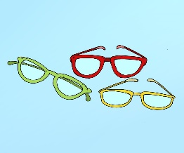
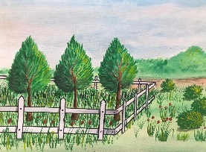
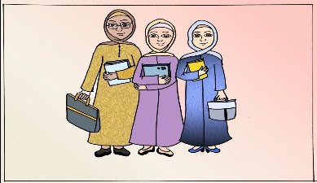
2- أَكْتُبُ اسْمَ الصّورَةِ، ثُمَّ أُحَلِّلُهُ إِلى مَقاطِعِهِ كَما في الْـمِثالِ:
نَظْـ | ــظا | رَا | تٌ
نَظّارَاتٌ
وِ
طاوِلاتٌ
تٌ
لا
........
...............
........
........
طا
شُـ
شُجَيْراتٌ
........
ـرا
ـجَيْـ
........
تٌ
........
...............
تٌ
ـما
ـلِـ
مُـ
........
........
........
........
........
ـعَلْـ
مُعَلِّماتٌ
وزارة التربية والتعليم –الفصل الدراسي الأول 2021-2022

Slide 5
3- أُلاحِظُ الشَّبَكَةَ جَيِّدًا.
ب- أَكْتُبُ الْكَلِماتِ بِحَسَبِ تَرْتيبِها:
أ- أُكْمِلُها بِالـْمَقاطِعِ الْآتِيَةِ:
ـــبيــــــــ / ـــــةٌ / بــــا
 |  |  |  | (3)
 |  | (1)
(2)
.
بارِعَةٌ.
.
طَبيبَةٌ
عَبيرُ
.
با
........
رِ
عَــــــ
عَــــــ
ـبيـ
........
ـــــــبَـــــــ
........
ـةٌ
طَــــ
ــــرُ
وزارة التربية والتعليم –الفصل الدراسي الأول 2021-2022

Slide 6
4-أُكَوِّنُ كَلماتٍ مِنَ الْـمَقاطِعِ الْآتِيَةِ كَما في الْـمِثالِ:
الْـمِثالُ:
..........
زاهِرٌ
زا
نائِمٌ
نا
..........
ماهِرٌ
هِـ
ما
صائِمٌ
ئِمٌ
صا
باهِرٌ
با
دائِمٌ
..........
دا
وزارة التربية والتعليم –الفصل الدراسي الأول 2021-2022

Slide 7
4-أُكَوِّنُ كَلماتٍ مِنَ الْـمَقاطِعِ الْآتِيَةِ كَما في الْـمِثالِ:
..........
أَعْلامٌ
أَعْـ
..........
أَفْلامٌ
ـلامٌ
أَفْـ
..........
أَحْلامٌ
أَحْـ
تاب
..........
تا
غاب
ب
..........
غا
..........
ذاب
ذا
وزارة التربية والتعليم –الفصل الدراسي الأول 2021-2022

Slide 8
5- أَقْرأُ الْـمَقاطِعَ الْآتِيَةَ:
عَـــ | نَــ | حا | ــظا | ــلى | فَــــــ | فِظْ | ــــــتِـــــ | ــــكَ
1 | 2 | 3 | 4 | 5 | 6 | 7 | 8 | 9
أَصِلُ الْـمَقاطِعَ مُسْتعينًا بِأَرْقامِها:
1-5
3-7
2-4 - 6 - 8 - 9
.......................
.......................
.......................
عَلى
حافِظْ
نَظافَتِكَ
ب - أُرَتِّبُ الْكَلِماتِ لِأَحْصُلَ عَلى جُمْلَةٍ:
.
عَلى
.
حافِظْ
نَظافَتِكَ.
.
وزارة التربية والتعليم –الفصل الدراسي الأول 2021-2022

Slide 9
رابِعًا-أَتَدَرَّبُ
أُكْمِلُ الْـجُمْلَةَ بِـــ (لَنْ)، وَأَخْتارُ الْفِعْلَ الْـمُناسِبَ كَما في الْـمِثالِ:
مِثالٌ: لَنْ أَلْعَبَ في الطَّريقِ العامِّ.
.............. ................... أَخي مِنْ هَذا الْكوبِ الْـمُلَوَّثِ.
.............. ................... الطّالبُ الْقُماَمَةَ تَحْتَ طاوِلَتِهِ.
.............. ................... أُخْتي التِّلفِزْيونَ لِوَقْتٍ طَويلٍ.
تُشاهِدَ - أَلْعَبَ - يَشْرَبَ - يَتْرُكَ
يَشْرَبَ
لَنْ
يَتْرُكَ
لَنْ
تُشاهِدَ
لَنْ
وزارة التربية والتعليم –الفصل الدراسي الأول 2021-2022م

Slide 10
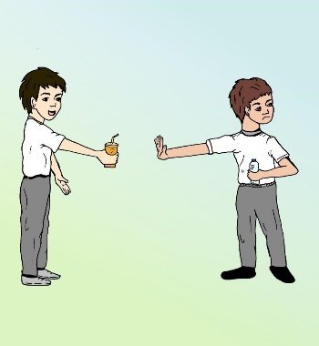
2-أُرَتِّبُ الْكَلِماتِ؛ لِأُكَوِّنَ جُمْلَةً مُسْتَعينًا بِالصّورَةِ كَما في الْـمِثالِ:
مِثالٌ
مَشْروباتٍ غازِيَّةً
لَنْ
أَشْرَبَ
لَنْ أَشْرَبَ مَشْروباتٍ غازِيَّةً.
وزارة التربية والتعليم –الفصل الدراسي الأول 2021-2022م

Slide 11
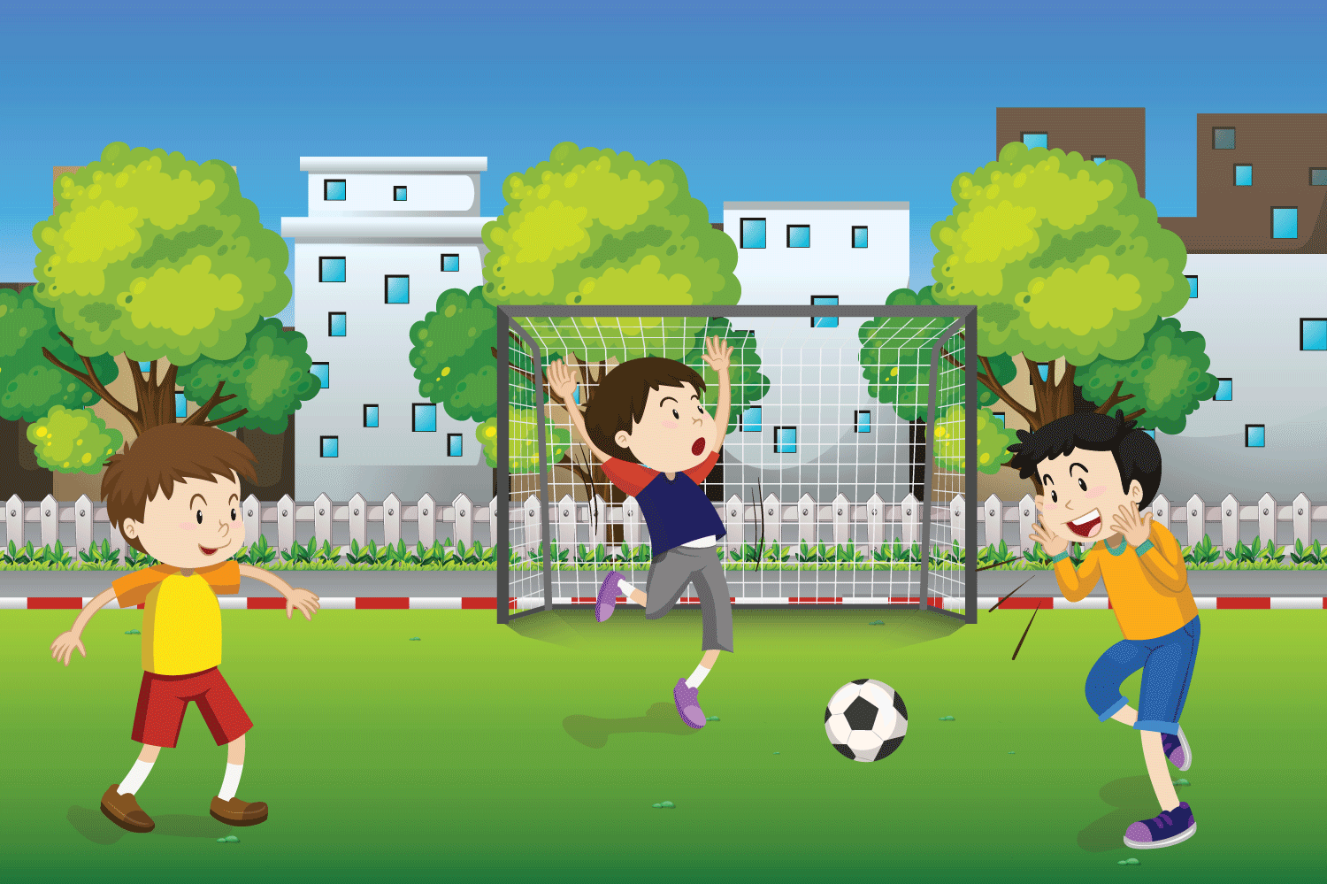
لَنْ
الْـمُباراةَ
غَدًا
أَخْسِرَ
. .
غَدًا.
الْــــمُباراةَ
أَخْسِرَ
لَنْ
وزارة التربية والتعليم –الفصل الدراسي الأول 2021-2022م

Slide 12
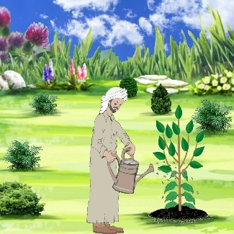
يُـهْمِلَ
جَدّي
حَديقَتَهُ
لَنْ
. .
جَدي.
حديقَتَهُ
يُهْمِلَ
لَنْ
وزارة التربية والتعليم –الفصل الدراسي الأول 2021-2022م

Slide 13
3-أَسْتَعْمِلُ (لَنْ) في الْإِجابَةِ عَنْ كُلِّ سُؤالٍ كَما في الْـمِثالِ:
السُّؤالُ | الْجَوابُ
هَلْ سَتَذْهَبُ غَدًا إِلى النّادي؟ | لَنْ أَذْهَبَ غَدًا إلى النّادي.
هَلْ سَتُسافِرُ إلى الْكُوَيْتِ قَريبًا؟ | ....................................................
هَلْ سَتَرْجِعُ مُتَأَخِّرًا في الْـمَساءِ؟ | ...........................................
هَلْ سَتَعيشُ السَّمكَةُ طَويلًا خارجَ الْـماءِ؟ | ....................................................
لَنْ أُسافِرَ إِلى الكويْتِ قَريبًا.
لَنْ أَرْجعَ مُتَأَخْرِاً في الْـــمَساءِ
لَنْ تَعيشَ السَّمَكَةُ طَويلاً خارجَ الْـماءِ.
وزارة التربية والتعليم –الفصل الدراسي الأول 2021-2022م

Slide 14
انْتَهى الدَّرْسُ
وزارة التربية والتعليم –الفصل الدراسي الأول 2021-2022

